Slide 1
Simulação de Opinião Pública
Simulação de Opinião Pública sobre Desigualdade Social

Slide 2
Objetivo
Simular respostas de Opinião Pública
Comparar duas abordagens
Modelo Supervisionado
Modelo de Linguagem (LLM)

Slide 3
Base de Dados
Percepção dos brasileiros em relação a temas sobre desigualdade social - CESOP
2000 respondentes e 50 variáveis
Questão alvo – Pergunta 5

Slide 4
Metodologia
Preparação dos dados
Criação de identificador
Modelo Supervisionado
Simulação com LLM
Validação cruzada

Slide 5
Modelos Supervisionados Testados
 | Modelo | Acurácia Média (CV)
0 | Random Forest | 39,8%
2 | Neural Network (MLP) | 37,6%
1 | Gradient Boosting Machine (GBM) | 33,9%
3 | K-Nearest Neighbors (KNN) | 32,5%
Modelo escolhido: Random Forest
Notes:
Testamos diversos algoritmos, incluindo Redes Neurais e Gradient Boosting. No entanto, foi o Random Forest que apresentou a melhor performance, com uma acurácia média de 39,8%. Isso demonstra que, para dados tabulares complexos de opinião, modelos baseados em árvores ainda são extremamente robustos.

Slide 6
Modelo Supervisionado x LLM
 |  | Random Forest | LLM - ChatGPT 5.3
1 | Filosofia Central | Busca correlações matemáticas invisíveis | Constrói uma identidade narrativa
2 | Abordagem aos Dados | Processamento de variáveis rígidas e tabulares | Silicon Sampling e inferência Zero-Shot
3 | Métrica Principal | Acurácia Ponto a Ponto (Indivíduo) | Distância de Jensen-Shannon (Coletivo)
Notes:
Nós criamos essa tabela que demonstra um pequeno comparativo com as principais diferenças entre o Modelo Supervisionado e o LLM - ChatGPT.
Enquanto o Random Forest busca correlações matemáticas frias em variáveis rígidas, o LLM, no nosso caso o ChatGPT 5.3, constrói uma identidade narrativa. Ele não apenas processa números; ele 'atua' como o personagem descrito no perfil sociodemográfico que fornecemos.

Slide 7
Métricas de Avaliação
Quando o objetivo é acertar o alvo exato de um único indivíduo, a otimização matemática do modelo supervisionado é insuperável.
Notes:
No gráfico abaixo vemos que o modelo supervisionado foi muito superior em acurácia, recall e F1-score
É importante destacar que, para acertar exatamente o que o indivíduo respondeu, o modelo supervisionado tende a ser superior pela sua natureza de otimização matemática. Contudo, a força do LLM reside na capacidade de capturar a distribuição coletiva das opiniões.

Slide 8
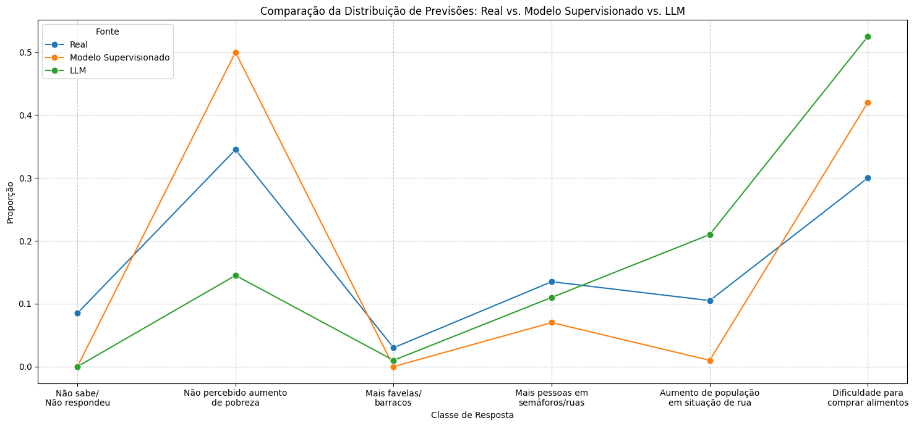
Resultados
Distância de Jensen-Shannon (JSD) entre Resposta Real e Modelo Supervisionado: 0.2831
Distância de Jensen-Shannon (JSD) entre Resposta Real e LLM: 0.2796
Distância de Jensen-Shannon (JSD) entre Modelo Supervisionado e LLM: 0.3409
Notes:
Nossos resultados mostram que as distâncias de Jensen-Shannon entre as respostas reais e as simuladas são muito próximas: 0.2831 para o Random Forest e 0.2796 para o LLM. Isso indica que o LLM conseguiu captar a 'forma' da opinião pública de maneira quase idêntica ao modelo estatístico clássico.

Slide 9
Conclusão
Random Forest: Vence no acerto (Otimizador de acertos).
01
LM: Vence na forma geral (Emulador de identidades e clima social).
02
Metodologias complementares que podem ser usadas em conjunto para potencializar os resultados
03
Notes:
Para concluir, observamos que o Random Forest ancora suas decisões em atributos de alto impacto, como educação e região. Já o LLM oferece uma versatilidade única para simular cenários hipotéticos onde não temos dados históricos. Ambos são ferramentas complementares e poderosas para a ciência social computacional moderna.

Slide 10
Muito Obrigado!
Notes:
Muito Obrigada

